Slide 1
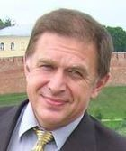
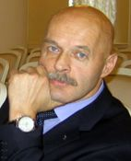
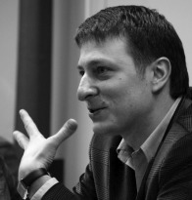
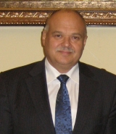
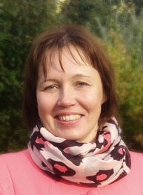
Факультет Санкт-Петербургская школа социальных и гуманитарных наук Национального исследовательского университета «Высшая школа экономики» И.о. Декана факультета – Даниил Александрович Александров
ДЕПАРТАМЕНТ СОЦИОЛОГИИ
ДЕПАРТАМЕНТ ПРИКЛАДНОЙ ПОЛИТОЛОГИИ
Понарин Эдуард Дмитриевич
Сунгуров Александр Юрьевич
Контактная информация
Телефон: 677-87-35,
8-952-357-58-14
E-mail: eponarin@hse.ru
Адрес: г. Санкт-Петербург,
Союза Печатников, д.16,
кабинет 311
Контактная информация
Телефон: 456-51-67
E-mail: asungurov@hse.ru
Адрес: г. Санкт-Петербург,
ул. Промышленная, 14а
кабинет 310
ДЕПАРТАМЕНТ ГОСУДАРСТВЕННОГО АДМИНИСТРИРОВАНИЯ
ДЕПАРТАМЕНТ ИСТОРИИ
Ходачек Александр Михайлович
Семенов Александр Михайлович
Контактная информация
Телефон: 714-66-53
E-mail: hodachek@hse.ru
Адрес: г. Санкт-Петербург, ул.Союза Печатников, д.16, кабинет 302
Контактная информация
Телефон: 714-56-42
E-mail: asemyonov@hse.ru
Адрес: г. Санкт-Петербург,
ул. Союза Печатников, 16, кабинет 213
ДЕПАРТАМЕНТ ВОСТОКОВЕДЕНИЯ И АФРИКАНИСТИКИ
ДЕПАРТАМЕНТ ИНОСТРАННЫХ ЯЗЫКОВ
Зеленев Евгений Ильич
Щемелева Ирина Юрьевна
Контактная информация
E-mail: ezelenev@hse.ru
Адрес: г. Санкт-Петербург, ул. Союза Печатников, д.16,
кабинет 413
Контактная информация
Телефон: 300-83-49
E-mail: ishemeliova@hse.ru
Адрес: Санкт-Петербург,
ул. Промышленная, д. 17,
кабинет 405а

